Slide 1


Além do Hype da IA
no Mundo Corporativo

Slide 2
Da Promessa à Prática
IA Além do Marketing

Slide 3
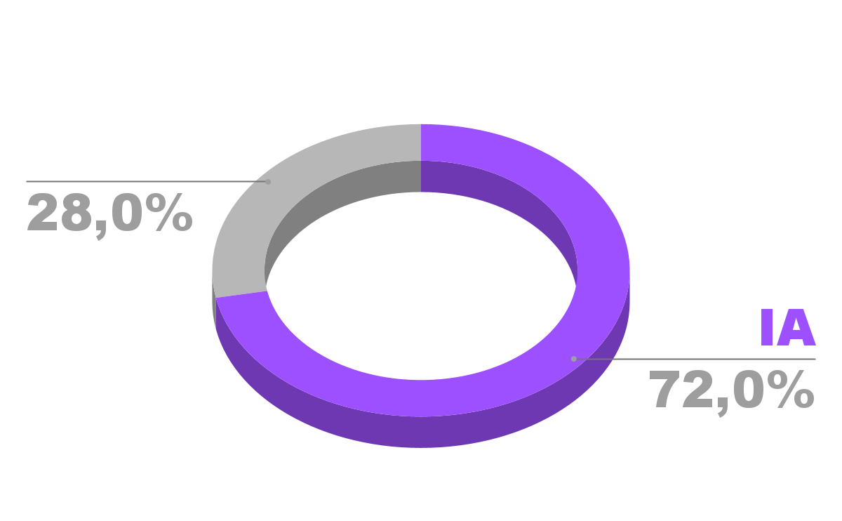
Da Promessa à Prática
IA Além do Marketing

Slide 4
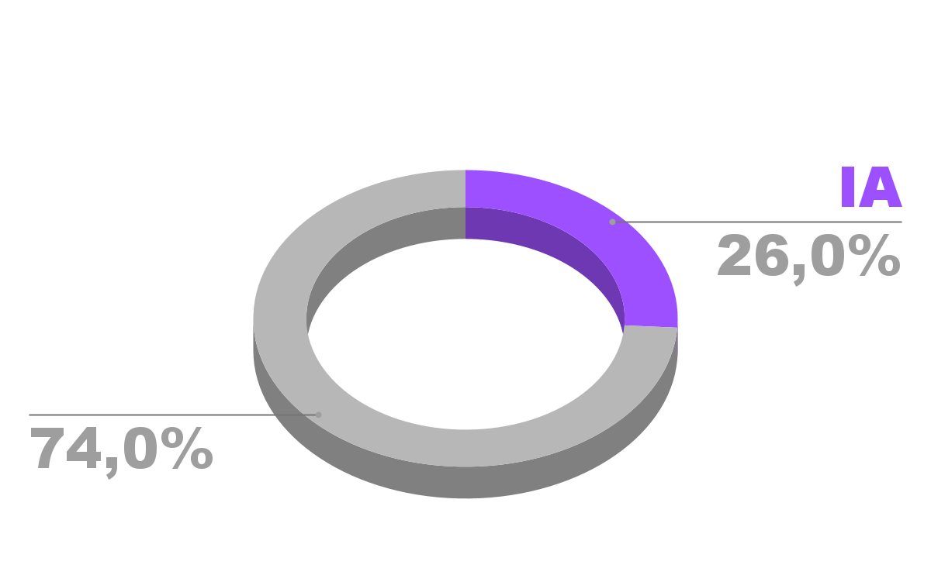
Da Promessa à Prática
IA Além do Marketing

Slide 5
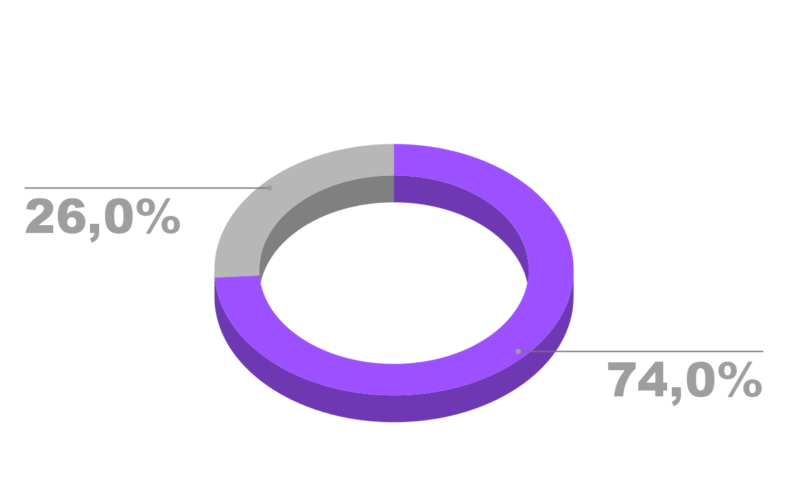
Da Promessa à Prática
IA Além do Marketing

Slide 6

Da Promessa à Prática
IA Além do Marketing
AI Washing

Slide 7
IA em Todo Lugar…
Mas o que realmente muda?

Slide 8
IA em Todo Lugar…
Mas o que realmente muda?
IA-Driven
IA-Nativa

Slide 9
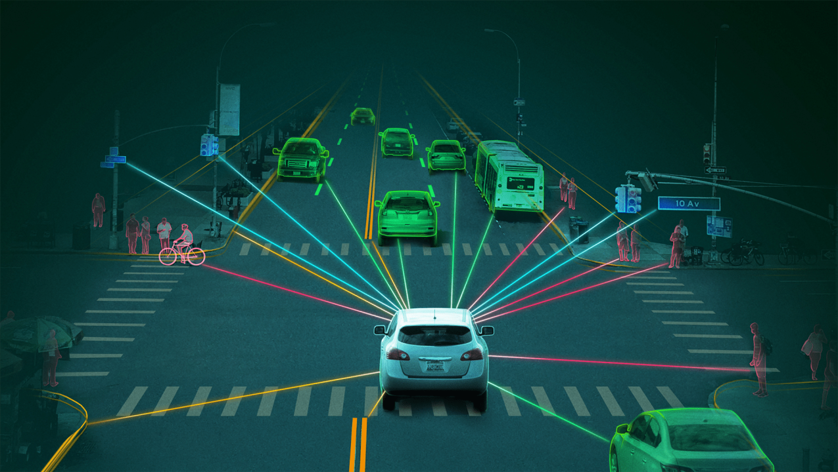
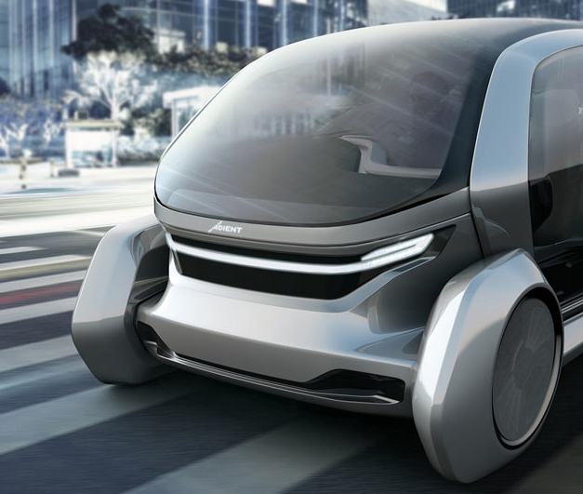
IA em Todo Lugar…
Mas o que realmente muda?

Slide 10
IA em Todo Lugar…
Mas o que realmente muda?
IA-Enabled
IA como complemento
IA-Driven
IA como motor das decisões
IA-Nativa
IA no DNA da solução

Slide 11



Exemplos Práticos
Identificando Cada Tipo
IA-Enabled
IA-Driven
IA-Nativa

Slide 12

Arquitetura:
Construindo Soluções com IA no Centro

Slide 13

Arquitetura:
Construindo Soluções com IA no Centro
Pipeline de Dados e Aprendizado

Slide 14

Arquitetura:
Construindo Soluções com IA no Centro
Integração Contínua de IA

Slide 15

Arquitetura:
Construindo Soluções com IA no Centro
Infraestrutura e Custo

Slide 16

Arquitetura:
Construindo Soluções com IA no Centro
Experiência do Usuário e Design

Slide 17
Arquitetura:
Construindo Soluções com IA no Centro
Arquitetura IA-driven
Dados Modelos Estatísticos Infraestrutura Escalável Experiência do Usuário

Slide 18
IA-Driven na Prática Corporativa
Tendências Verificáveis

Slide 19
IA-Driven na Prática Corporativa
Tendências Verificáveis
Hyperautomation e IA em Processos
Modelos de Linguagem e Geração de Conteúdo
IA nos Produtos vs IA no Negócio
Até 2024 65% das grandes organizações terão implementado alguma forma de hiperautomação.
(Gartner)
A adoção de IA subiu dramaticamente e em 10 meses dobrou a quantidade de empresas usando IA generativa regularmente.
(McKinsey)
AI leaders (líderes em IA) tiveram 1,5x mais crescimento de receita e 1,4x maior retorno sobre capital do que as demais nos últimos anos. (McKinsey/BCG)

Slide 20
Desafios e Cuidados no Caminho IA-First

Slide 21
Por que importa
Bússola prática
Desafio
• Nomeie um patrocinador C-level.
• Crie um núcleo misto de TI + negócio.
• Capacite usuários-chave: IA não é “plug & play”.
Projetos de IA mudam rotinas e papéis. Sem adesão, a tecnologia empaca.
Talentos & Cultura

Slide 22
Por que importa
Bússola prática
Desafio
• Defina proprietário de dados por processo.
• Use anonimização / mascaramento para atender LGPD / GDPR.
• Estabeleça um pipeline simples: coletar → limpar → validar.
Qualidade dos Dados & Privacidade
Modelos aprendem com o histórico da empresa; dados ruins geram decisões ruins.

Slide 23
Por que importa
Bússola prática
Desafio
• Comece com um caso de uso mensurável (ex.: reduzir tempo de aprovação em X %).
• Acompanhe indicadores-pivô (tempo, custo, satisfação).
• Planeje ciclos curtos de ajuste,não “big-bang”.
Expectativas & ROI Realista
74 % das empresas iniciam IA e não veem valor porque miram alto demais ou medem errado.

Slide 24
Por que importa
Bússola prática
Desafio
• Peça relatórios de IA explicável ao fornecedor.
• Defina políticas claras de revisão de modelos.
• Implemente pontos de controle “human-in-the-loop” para decisões críticas.
IA precisa ser confiável e auditável; caixa-preta gera resistência.
Governança & Ética

Slide 25
Por que importa
Bússola prática
Desafio
Alguns projetos escalam mal ou exigem infra cara; surpresa no orçamento mata iniciativas.
• Exija prova de conceito em ambiente real.
• Avalie consumo de nuvem/GPU antes do contrato.
• Prefira soluções modulares, que crescem por demanda.
Custo Total & Escalabilidade

Slide 26
Planeje
Meça
Ajuste

Slide 27

IA na Observabilidade de Processos
Um Exemplo na Prática

Slide 28































Slide 29


Slide 30
Conclusão
IA como Parte do DNA das Empresas

Slide 31
Obrigado

